Slide 1
自动部署/测试系统介绍

Slide 2
前后端开发/测试/支持团队典型需求
前后端开发团队典型需求
项目角度: 新版本转测试前, 需要确认没有重大缺陷
个人角度: 开发新特性时, 想要一个不受干扰的测试环境, 确认一下新功能运转正常
知识库/银河实验室典型需求
元数据(日志解析/关联分析/威胁情报等等)发生变化, 需要确认有效性
客户支持(L3Support)团队典型需求
客户版本是半年前的发布版本, 尚未升级, 急需搭建一个一致的场景复现问题
缺陷解决了, 但是需要验证升级包的有效性
测试团队的典型需求
对某个版本在不同的部署场景中做相同的功能验证(单机/集群/国产化平台/兰眼/安管/日志探针/二级兰天/等等)
复杂部署场景, 复杂部署环境的功能验证.

Slide 3
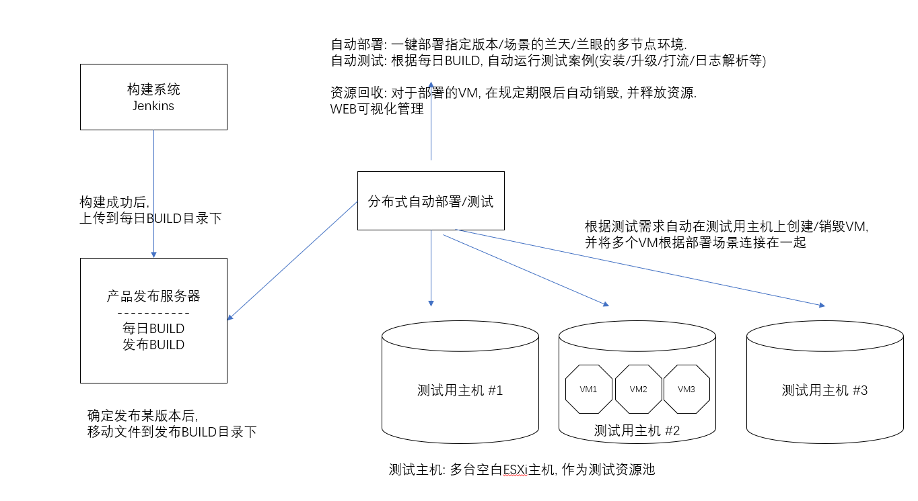
自动测试系统交互图

Slide 4
关键名词
部署场景:
包含多个虚拟机, 用到多个版本
包含一个自动安装剧本
虚拟机:
可以通过API自动创建/销毁
实现IP地址的分配和应用
版本:
每日构建/产品构建的版本文件, 通过唯一URL指定
测试案例
由测试团队维护
可以在安装好后自动运行, 也可以根据需要手动执行

Slide 5
目前已实现的功能
根据场景定义创建VM
自动安装系统(包括自动安装更新包)
(后端实现)自动测试Python框架

Slide 6
日常运维工作
版本目录定义:
build_locations.xml
部署场景维护:
deployment_template_bds.xml
deployment_template_csp.xml
自动安装脚本维护:
install目录
VM模板维护(需要Browser+Flash插件):
templates目录
部署环境维护:
vi_vmware.xml
*DHCP的IP地址范围维护(需要重启):
dhcp.xml
测试案例SVN路径维护:
test_locations.xml

Slide 7
下一阶段工作
开发团队试用: 每日构建
精细定制: 定制CPU/内存等参数
自动测试功能增强

